Slide 1
ODRのIT利用のノウハウ （スカイプの設定を中心に）
株式会社ODR Room Network
http://www.odr-room.com/ Chief Executive Officer
万代 栄一郎
２０２０．２．２１

Slide 2
１ ADRでのIT利用
（イメージ）
申し立て
申し立て Webシステムでの入力送信
相手方通知 電子メールでの通知（＋電話、郵便）
本人確認 証明書類（PDFなど）、TV会議
事件管理
手続き管理 Webシステムでの手続き管理
争点管理
主張・反論管理
和解交渉
対面対話 TV会議
コーカス TV会議
和解契約 Webシステムでの作成、通知、保管（＋郵便）
Notes:
今日お伝えしたいことは、１点のみ。ODRが国内でも動き出したということです。
古くは２００１年ボランティア的にオンラインメールでの紛争解決が試みられたが、その後、停滞。２０１１年に越境電子商取引に限定した ODR的なサービスを
消費者庁、国民生活センターで開始。年間５０００件程度の越境取引の苦情を提携先の外国機関との協力で開始。
２０１７年よりシステムを内製化して、提携先を増やしている。スマホ対応を開始して、件数はさらに増加し７０００件／年間。
また昨年から今年にかけて国内でも動きが加速。
日本でも公的機関が具体的な動きを開始
日本経済再生本部 裁判手続き等のIT化検討会（いわゆる司法のIT化）を推進。
消費者庁 第４期消費者基本計画のあり方で、ODRの普及を提言。
日本ADR協会
シンポジウム「ADRはどう変わるか〜IT化の可能性と課題〜」
「成長戦略フォローアップ」 閣議決定（６月２１日）
ODR基本方針を２０１９年度中にまとめる。 ＝＞９月２７日 ODR活性化検討会
詳細は別途ご紹介します。

Slide 3
２ ADRでのTV会議利用
◾️必要な機器 TV会議ソフト、Webカメラ（内臓、外付け、ワイドレンズなど）
️️◾️ツールの選択肢
ツール名称 | 提供開始 | メーカー | 費用 | 特徴
Skype | ２００３年 | マイクロソフト（エストニア） | 無料 | チャット、ファイル転送、画面４分割まで
Google Hangout | ２０１３年＊２０２０年終了？ | Google（米国） | 無料 | チャット、ファイル転送 中国利用不可
Liveon |  |  | ３０００円／月 | イントラ型有り、ホワイトボード機能
Zoom | ２０１１年 | ズームビデオコミュニケーション（米国） | 無料（４０分） ２０００円／月 | ウェビナー機能
blue jeans |  | VTVジャパン | 無料２週間 OPEN価格 | 主要専用機との接続性
Notes:
今日お伝えしたいことは、１点のみ。ODRが国内でも動き出したということです。
古くは２００１年ボランティア的にオンラインメールでの紛争解決が試みられたが、その後、停滞。２０１１年に越境電子商取引に限定した ODR的なサービスを
消費者庁、国民生活センターで開始。年間５０００件程度の越境取引の苦情を提携先の外国機関との協力で開始。
２０１７年よりシステムを内製化して、提携先を増やしている。スマホ対応を開始して、件数はさらに増加し７０００件／年間。
また昨年から今年にかけて国内でも動きが加速。
日本でも公的機関が具体的な動きを開始
日本経済再生本部 裁判手続き等のIT化検討会（いわゆる司法のIT化）を推進。
消費者庁 第４期消費者基本計画のあり方で、ODRの普及を提言。
日本ADR協会
シンポジウム「ADRはどう変わるか〜IT化の可能性と課題〜」
「成長戦略フォローアップ」 閣議決定（６月２１日）
ODR基本方針を２０１９年度中にまとめる。 ＝＞９月２７日 ODR活性化検討会
詳細は別途ご紹介します。

Slide 4
３ 利用手順（Skype）
利用準備
ダウンロード、インストール
アカウント取得、登録
利用
ログイン
接続先を探すー＞承認を得る
相手を呼び出す
（呼び出される）
高度な活用
複数拠点との接続
よくあるトラブル
Notes:
今日お伝えしたいことは、１点のみ。ODRが国内でも動き出したということです。
古くは２００１年ボランティア的にオンラインメールでの紛争解決が試みられたが、その後、停滞。２０１１年に越境電子商取引に限定した ODR的なサービスを
消費者庁、国民生活センターで開始。年間５０００件程度の越境取引の苦情を提携先の外国機関との協力で開始。
２０１７年よりシステムを内製化して、提携先を増やしている。スマホ対応を開始して、件数はさらに増加し７０００件／年間。
また昨年から今年にかけて国内でも動きが加速。
日本でも公的機関が具体的な動きを開始
日本経済再生本部 裁判手続き等のIT化検討会（いわゆる司法のIT化）を推進。
消費者庁 第４期消費者基本計画のあり方で、ODRの普及を提言。
日本ADR協会
シンポジウム「ADRはどう変わるか〜IT化の可能性と課題〜」
「成長戦略フォローアップ」 閣議決定（６月２１日）
ODR基本方針を２０１９年度中にまとめる。 ＝＞９月２７日 ODR活性化検討会
詳細は別途ご紹介します。

Slide 5
３ 利用手順（Skype）
利用準備
ダウンロード、インストール
ダウンロードは機器によってWindows用、Mac用、Linux用などを選択してダウンロードする。
https://www.skype.com/ja/get-skype/
そのファイルを起動してインストールする。
インストールする方法は機器によって少し異なるが
概ねガイダンスに従えば行える。
Notes:
今日お伝えしたいことは、１点のみ。ODRが国内でも動き出したということです。
古くは２００１年ボランティア的にオンラインメールでの紛争解決が試みられたが、その後、停滞。２０１１年に越境電子商取引に限定した ODR的なサービスを
消費者庁、国民生活センターで開始。年間５０００件程度の越境取引の苦情を提携先の外国機関との協力で開始。
２０１７年よりシステムを内製化して、提携先を増やしている。スマホ対応を開始して、件数はさらに増加し７０００件／年間。
また昨年から今年にかけて国内でも動きが加速。
日本でも公的機関が具体的な動きを開始
日本経済再生本部 裁判手続き等のIT化検討会（いわゆる司法のIT化）を推進。
消費者庁 第４期消費者基本計画のあり方で、ODRの普及を提言。
日本ADR協会
シンポジウム「ADRはどう変わるか〜IT化の可能性と課題〜」
「成長戦略フォローアップ」 閣議決定（６月２１日）
ODR基本方針を２０１９年度中にまとめる。 ＝＞９月２７日 ODR活性化検討会
詳細は別途ご紹介します。

Slide 6
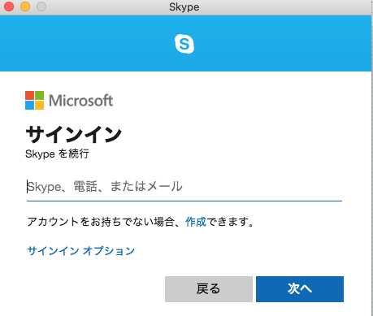
３ 利用手順（Skype）
利用準備
ダウンロード、インストール
アカウント取得、登録
事前に、emailまたは携帯電話番号を用意しておく。これにより本人確認用にセキュリティコードを受け取るためである。したがって、メールを受け取るPCか携帯電話がないといけない。
①Skypeを起動（インストールしていない場合はインストールする）
②ログイン（サインイン）画面が表示される。
Notes:
今日お伝えしたいことは、１点のみ。ODRが国内でも動き出したということです。
古くは２００１年ボランティア的にオンラインメールでの紛争解決が試みられたが、その後、停滞。２０１１年に越境電子商取引に限定した ODR的なサービスを
消費者庁、国民生活センターで開始。年間５０００件程度の越境取引の苦情を提携先の外国機関との協力で開始。
２０１７年よりシステムを内製化して、提携先を増やしている。スマホ対応を開始して、件数はさらに増加し７０００件／年間。
また昨年から今年にかけて国内でも動きが加速。
日本でも公的機関が具体的な動きを開始
日本経済再生本部 裁判手続き等のIT化検討会（いわゆる司法のIT化）を推進。
消費者庁 第４期消費者基本計画のあり方で、ODRの普及を提言。
日本ADR協会
シンポジウム「ADRはどう変わるか〜IT化の可能性と課題〜」
「成長戦略フォローアップ」 閣議決定（６月２１日）
ODR基本方針を２０１９年度中にまとめる。 ＝＞９月２７日 ODR活性化検討会
詳細は別途ご紹介します。

Slide 7
３ 利用手順（Skype）
③最初はサインインするアカウントがないので、
「アカウントをお持ちでない場合、作成できます。」
の”作成”をクリックする。
④emailまたは携帯電話番号を使ってアカウントを登録する
メールまたは携帯電話のSMSにセキュリティコードが送られてくるので、それをPCの該当画面に入力する。
⑤氏名など必要情報を入力
これで、アカウントが作成されました。
Notes:
今日お伝えしたいことは、１点のみ。ODRが国内でも動き出したということです。
古くは２００１年ボランティア的にオンラインメールでの紛争解決が試みられたが、その後、停滞。２０１１年に越境電子商取引に限定した ODR的なサービスを
消費者庁、国民生活センターで開始。年間５０００件程度の越境取引の苦情を提携先の外国機関との協力で開始。
２０１７年よりシステムを内製化して、提携先を増やしている。スマホ対応を開始して、件数はさらに増加し７０００件／年間。
また昨年から今年にかけて国内でも動きが加速。
日本でも公的機関が具体的な動きを開始
日本経済再生本部 裁判手続き等のIT化検討会（いわゆる司法のIT化）を推進。
消費者庁 第４期消費者基本計画のあり方で、ODRの普及を提言。
日本ADR協会
シンポジウム「ADRはどう変わるか〜IT化の可能性と課題〜」
「成長戦略フォローアップ」 閣議決定（６月２１日）
ODR基本方針を２０１９年度中にまとめる。 ＝＞９月２７日 ODR活性化検討会
詳細は別途ご紹介します。

Slide 8
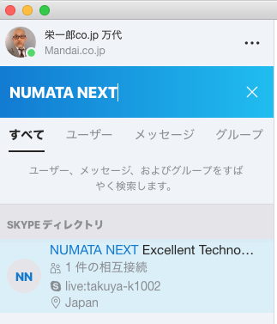
３ 利用手順（Skype）
利用準備
ダウンロード、インストール
アカウント取得、登録
利用
ログイン
接続先を探すー＞承認を得る
接続する相手先を名前、
スカイプ名、メールアドレス、
電話番号などで検索し、
連絡するボタンで相手側の
承認を申請する。
相手が承認すると
連絡先に現れる
Notes:
今日お伝えしたいことは、１点のみ。ODRが国内でも動き出したということです。
古くは２００１年ボランティア的にオンラインメールでの紛争解決が試みられたが、その後、停滞。２０１１年に越境電子商取引に限定した ODR的なサービスを
消費者庁、国民生活センターで開始。年間５０００件程度の越境取引の苦情を提携先の外国機関との協力で開始。
２０１７年よりシステムを内製化して、提携先を増やしている。スマホ対応を開始して、件数はさらに増加し７０００件／年間。
また昨年から今年にかけて国内でも動きが加速。
日本でも公的機関が具体的な動きを開始
日本経済再生本部 裁判手続き等のIT化検討会（いわゆる司法のIT化）を推進。
消費者庁 第４期消費者基本計画のあり方で、ODRの普及を提言。
日本ADR協会
シンポジウム「ADRはどう変わるか〜IT化の可能性と課題〜」
「成長戦略フォローアップ」 閣議決定（６月２１日）
ODR基本方針を２０１９年度中にまとめる。 ＝＞９月２７日 ODR活性化検討会
詳細は別途ご紹介します。

Slide 9
３ 利用手順（Skype）
利用準備
ダウンロード、インストール
アカウント取得、登録
利用
ログイン
接続先を探すー＞承認を得る
接続する相手先を名前、スカイプ名、メールアドレス、電話番号などで検索し、連絡するボタンで相手側の承認を申請する。
相手が承認すると連絡先に現れる
相手を呼び出す
（呼び出される）
右上のビデオマークで接続する
相手が出てくれないと繋がらない
高度な活用
複数拠点との接続
よくあるトラブル
Notes:
今日お伝えしたいことは、１点のみ。ODRが国内でも動き出したということです。
古くは２００１年ボランティア的にオンラインメールでの紛争解決が試みられたが、その後、停滞。２０１１年に越境電子商取引に限定した ODR的なサービスを
消費者庁、国民生活センターで開始。年間５０００件程度の越境取引の苦情を提携先の外国機関との協力で開始。
２０１７年よりシステムを内製化して、提携先を増やしている。スマホ対応を開始して、件数はさらに増加し７０００件／年間。
また昨年から今年にかけて国内でも動きが加速。
日本でも公的機関が具体的な動きを開始
日本経済再生本部 裁判手続き等のIT化検討会（いわゆる司法のIT化）を推進。
消費者庁 第４期消費者基本計画のあり方で、ODRの普及を提言。
日本ADR協会
シンポジウム「ADRはどう変わるか〜IT化の可能性と課題〜」
「成長戦略フォローアップ」 閣議決定（６月２１日）
ODR基本方針を２０１９年度中にまとめる。 ＝＞９月２７日 ODR活性化検討会
詳細は別途ご紹介します。

Slide 10
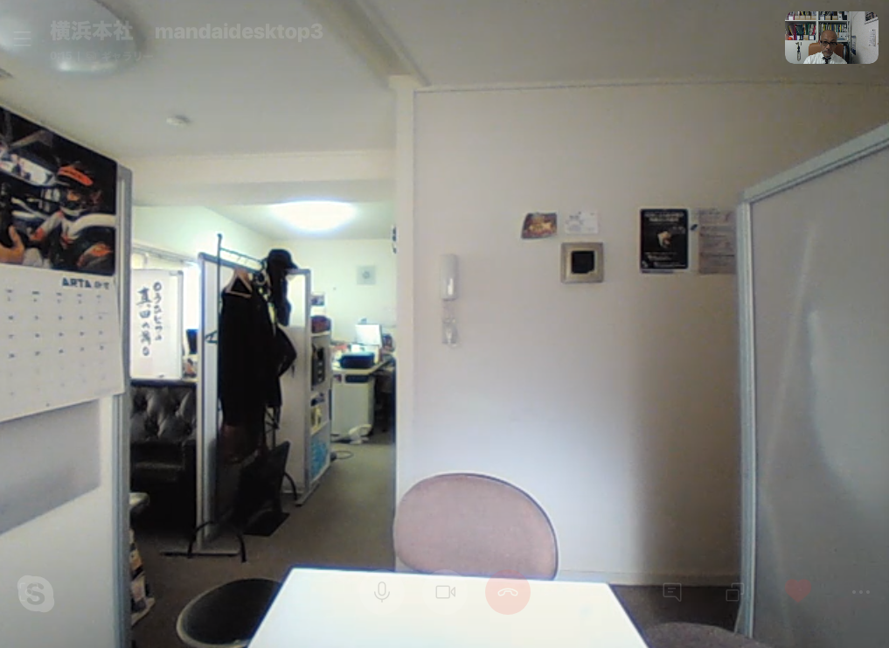
３ 利用手順（Skype）
利用準備
ダウンロード、インストール
アカウント取得、登録
利用
ログイン
接続先を探すー＞承認を得る
接続する相手先を名前、スカイプ名、メールアドレス、電話番号などで検索し、連絡するボタンで相手側の承認を申請する。
相手が承認すると連絡先に現れる
３）接続されるー＞会話開始複数拠点との接続
よくあるトラブル
Notes:
今日お伝えしたいことは、１点のみ。ODRが国内でも動き出したということです。
古くは２００１年ボランティア的にオンラインメールでの紛争解決が試みられたが、その後、停滞。２０１１年に越境電子商取引に限定した ODR的なサービスを
消費者庁、国民生活センターで開始。年間５０００件程度の越境取引の苦情を提携先の外国機関との協力で開始。
２０１７年よりシステムを内製化して、提携先を増やしている。スマホ対応を開始して、件数はさらに増加し７０００件／年間。
また昨年から今年にかけて国内でも動きが加速。
日本でも公的機関が具体的な動きを開始
日本経済再生本部 裁判手続き等のIT化検討会（いわゆる司法のIT化）を推進。
消費者庁 第４期消費者基本計画のあり方で、ODRの普及を提言。
日本ADR協会
シンポジウム「ADRはどう変わるか〜IT化の可能性と課題〜」
「成長戦略フォローアップ」 閣議決定（６月２１日）
ODR基本方針を２０１９年度中にまとめる。 ＝＞９月２７日 ODR活性化検討会
詳細は別途ご紹介します。

Slide 11
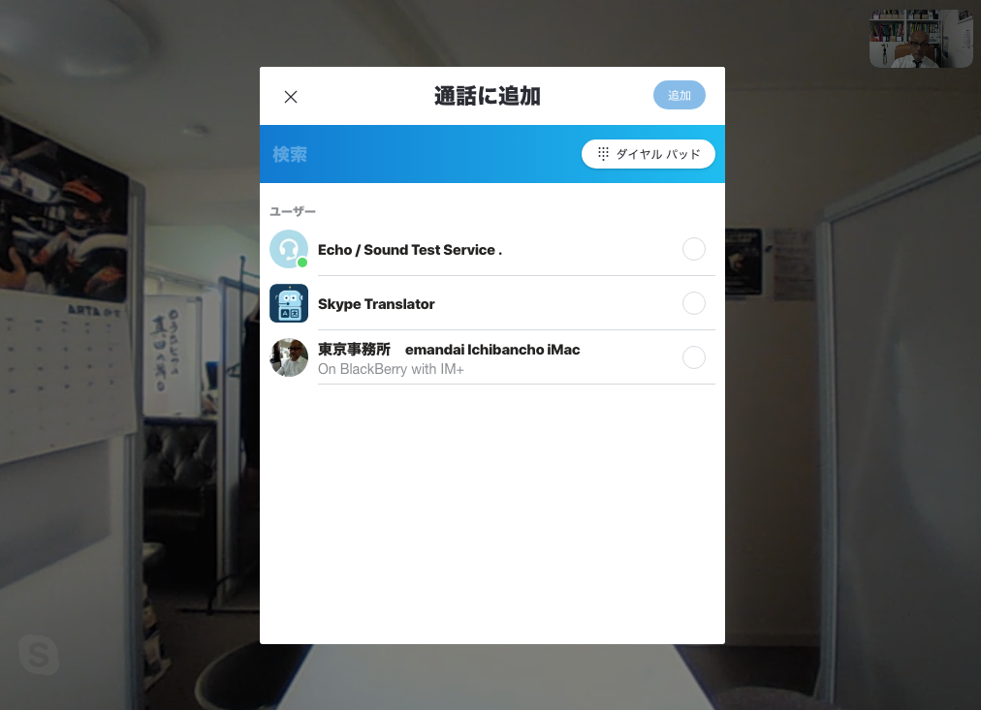
３ 利用手順（Skype）
高度な活用
複数拠点との接続
複数拠点からの会話の場合、右上の「人に＋マーク」で「ユーザーを会話に追加する」で呼び出す。
Notes:
今日お伝えしたいことは、１点のみ。ODRが国内でも動き出したということです。
古くは２００１年ボランティア的にオンラインメールでの紛争解決が試みられたが、その後、停滞。２０１１年に越境電子商取引に限定した ODR的なサービスを
消費者庁、国民生活センターで開始。年間５０００件程度の越境取引の苦情を提携先の外国機関との協力で開始。
２０１７年よりシステムを内製化して、提携先を増やしている。スマホ対応を開始して、件数はさらに増加し７０００件／年間。
また昨年から今年にかけて国内でも動きが加速。
日本でも公的機関が具体的な動きを開始
日本経済再生本部 裁判手続き等のIT化検討会（いわゆる司法のIT化）を推進。
消費者庁 第４期消費者基本計画のあり方で、ODRの普及を提言。
日本ADR協会
シンポジウム「ADRはどう変わるか〜IT化の可能性と課題〜」
「成長戦略フォローアップ」 閣議決定（６月２１日）
ODR基本方針を２０１９年度中にまとめる。 ＝＞９月２７日 ODR活性化検討会
詳細は別途ご紹介します。

Slide 12
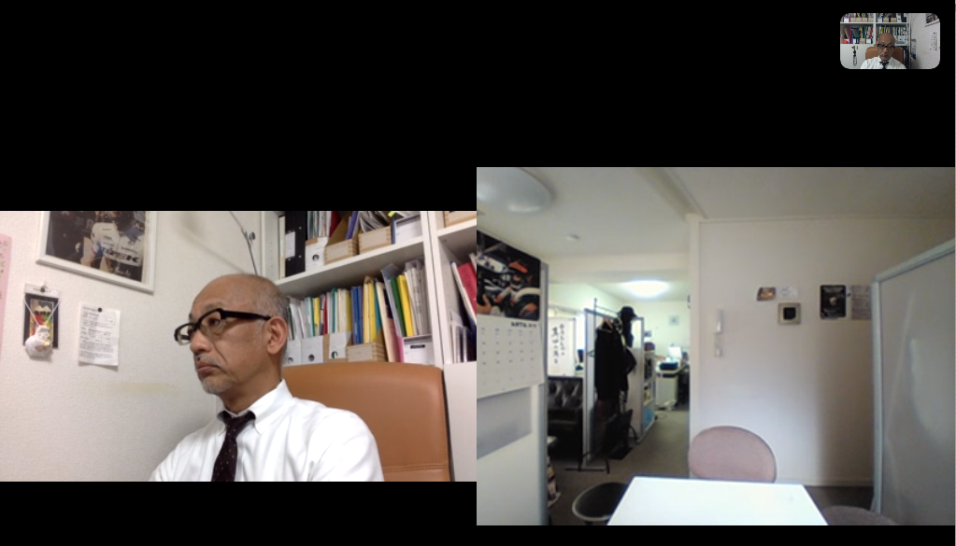
３ 利用手順（Skype）
高度な活用
複数拠点との接続
接続されると複数の接続先が表示される。
Notes:
今日お伝えしたいことは、１点のみ。ODRが国内でも動き出したということです。
古くは２００１年ボランティア的にオンラインメールでの紛争解決が試みられたが、その後、停滞。２０１１年に越境電子商取引に限定した ODR的なサービスを
消費者庁、国民生活センターで開始。年間５０００件程度の越境取引の苦情を提携先の外国機関との協力で開始。
２０１７年よりシステムを内製化して、提携先を増やしている。スマホ対応を開始して、件数はさらに増加し７０００件／年間。
また昨年から今年にかけて国内でも動きが加速。
日本でも公的機関が具体的な動きを開始
日本経済再生本部 裁判手続き等のIT化検討会（いわゆる司法のIT化）を推進。
消費者庁 第４期消費者基本計画のあり方で、ODRの普及を提言。
日本ADR協会
シンポジウム「ADRはどう変わるか〜IT化の可能性と課題〜」
「成長戦略フォローアップ」 閣議決定（６月２１日）
ODR基本方針を２０１９年度中にまとめる。 ＝＞９月２７日 ODR活性化検討会
詳細は別途ご紹介します。

Slide 13
３ 利用手順（Skype）
高度な活用
複数拠点との接続
複数拠点を接続すると、右上に小さく自分の画像、中央には接続先が均等サイズで表示される。下記画面例では、右上が自分、画面左右に拠点１と拠点２が表示されている。
Notes:
今日お伝えしたいことは、１点のみ。ODRが国内でも動き出したということです。
古くは２００１年ボランティア的にオンラインメールでの紛争解決が試みられたが、その後、停滞。２０１１年に越境電子商取引に限定した ODR的なサービスを
消費者庁、国民生活センターで開始。年間５０００件程度の越境取引の苦情を提携先の外国機関との協力で開始。
２０１７年よりシステムを内製化して、提携先を増やしている。スマホ対応を開始して、件数はさらに増加し７０００件／年間。
また昨年から今年にかけて国内でも動きが加速。
日本でも公的機関が具体的な動きを開始
日本経済再生本部 裁判手続き等のIT化検討会（いわゆる司法のIT化）を推進。
消費者庁 第４期消費者基本計画のあり方で、ODRの普及を提言。
日本ADR協会
シンポジウム「ADRはどう変わるか〜IT化の可能性と課題〜」
「成長戦略フォローアップ」 閣議決定（６月２１日）
ODR基本方針を２０１９年度中にまとめる。 ＝＞９月２７日 ODR活性化検討会
詳細は別途ご紹介します。

Slide 14
３ 利用手順（Skype）
高度な活用
２）よくあるトラブル
・画像がコマ送りになる、画像が止まっている、音がぶつぶつ途切れて聞こえる
特にネットワーク回線が大きくない場合や多くのアクセスが集中している場合に帯域がとれずに画像がコマ送りになったり止まったりする場合がある。他のネットワーク利用者が多い場合は、利用を控えてもらうなどが必要となる。
特に、WIfiを使用している場合は、複数の利用者が使用しているので回線帯域は狭くなる。安定品質を得るには、有線 LANに接続しておくようにしたい。
・ハウリング
スピーカーからの音をマイクが拾ってしまい、それが増幅されてハウリングが起きる場合がある。また、部屋の壁面によっては、音が反射してこれも増幅の原因となる。自分側、相手側のスピーカー音量を調節したり、マイクの感度を調節したりして調節する。
また、窓にカーテンやブラインドがある場合はそれを閉めることで、ハウリングが軽減する場合もある。
・相手の画像が見えない
画面下部に、ビデオミュートボタンがあるので、オフになっていないか確認してもらう。オンにしてもらう。
・自分の画像が相手に見えないと言われる
画面下部に、ビデオミュートボタンがあるので、オフになっていないか確認し、オンにする。
・相手の声が聞こえない
画面下部に、マイクミュートボタンがあるので、オフになっていないか確認してもらう。オンにしてもらう。
・自分の声が聞こえないと言われる
画面下部に、マイクミュートボタンがあるので、オフになっていないか確認し、オンにする。
Notes:
今日お伝えしたいことは、１点のみ。ODRが国内でも動き出したということです。
古くは２００１年ボランティア的にオンラインメールでの紛争解決が試みられたが、その後、停滞。２０１１年に越境電子商取引に限定した ODR的なサービスを
消費者庁、国民生活センターで開始。年間５０００件程度の越境取引の苦情を提携先の外国機関との協力で開始。
２０１７年よりシステムを内製化して、提携先を増やしている。スマホ対応を開始して、件数はさらに増加し７０００件／年間。
また昨年から今年にかけて国内でも動きが加速。
日本でも公的機関が具体的な動きを開始
日本経済再生本部 裁判手続き等のIT化検討会（いわゆる司法のIT化）を推進。
消費者庁 第４期消費者基本計画のあり方で、ODRの普及を提言。
日本ADR協会
シンポジウム「ADRはどう変わるか〜IT化の可能性と課題〜」
「成長戦略フォローアップ」 閣議決定（６月２１日）
ODR基本方針を２０１９年度中にまとめる。 ＝＞９月２７日 ODR活性化検討会
詳細は別途ご紹介します。

Slide 15
Thank you!
株式会社ODR Room Network
http://www.odr-room.com/

